Slide 1
Module 9: Résolution d'adresse
Contenu Pédagogique de l'instructeur
Introduction aux Réseaux v7.0 (ITN)
Notes:
Cisco Networking Academy Program
Introduction aux Réseaux v7.0 (ITN)
Module 9: Résolution d'adresse

Slide 2
Instructor Materials – Module 9 Planning Guide
This PowerPoint deck is divided in two parts:
Instructor Planning Guide
Information to help you become familiar with the module
Teaching aids
Instructor Class Presentation
Optional slides that you can use in the classroom
Begins on slide # 9
Note: Remove the Planning Guide from this presentation before sharing with anyone.
For additional help and resources go to the Instructor Home Page and Course Resources for this course. You also can visit the professional development site on netacad.com, the official Cisco Networking Academy Facebook page, or Instructor Only FB group.
Notes:
2

Slide 3
À quoi s'attendre dans ce module?
Pour faciliter l'apprentissage, les caractéristiques suivantes de l'interface graphique GUI peuvent être incluses dans ce module :
Fonctionnalité | Description
Animations | Exposez les participants à des nouvelles compétences et des nouveaux concepts.
Vidéos | Exposez les participants à des nouvelles compétences et des nouveaux concepts.
Vérifiez votre compréhension (CYU) | Questionnaire en ligne par rubrique pour aider les apprenants à évaluer la compréhension du contenu.
Exercices interactifs | Un grand nombre de formats pour aider les étudiants à évaluer leur compréhension du contenu.
Contrôleur de syntaxe | Petites simulations qui exposent les apprenants à la ligne de commande Cisco pour pratiquer les compétences de configuration.
Exercice PT | Activités de simulation et de modélisation conçues pour explorer, acquérir, renforcer et étendre les compétences.

Slide 4
À quoi s'attendre dans ce module?
Pour faciliter l'apprentissage, les caractéristiques suivantes peuvent être incluses dans ce module :
Fonctionnalité | Description
Ateliers pratiques | les travaux pratiques sont conçus pour travailler avec des équipements physiques.
Exercices en classe | Ils sont présentés dans la page des resources du formateur. Les activités en classe sont conçus pour faciliter l'apprentissage, les discussions dans la classe et la collaboration des étudiants.
Quiz du module | Auto-évaluations qui intègrent les concepts et les compétences acquises tout au long de la série de sujets présentés dans le module.
Résumé du module | Récapitulez brièvement le contenu du module.

Slide 5
Check Your Understanding
Check Your Understanding activities are designed to let students quickly determine if they understand the content and can proceed, or if they need to review.
Check Your Understanding activities do not affect student grades.
There are no separate slides for these activities in the PPT. They are listed in the notes area of the slide that appears before these activities.
Notes:
5

Slide 6
Module 9: Activities
What activities are associated with this module?
Page # | Activity Type | Activity Name | Optional?
9.1.3 | Packet Tracer | Identify MAC and IP Addresses | Recommended
9.1.4 | Check Your Understanding | MAC and IP | Recommended
9.2.3 | Video | ARP Operation – ARP Request | Recommended
9.2.4 | Video | ARP Operation – ARP Reply | Recommended
9.2.5 | Video | ARP Role in Remote Communications | Recommended
9.2.9 | Packet Tracer | Examine the ARP Table | Recommended
9.2.10 | Check Your Understanding | ARP | Recommended
9.3.1 | Video | IPv6 Neighbor Discovery | Recommended
9.3.4 | Packet Tracer | IPv6 Neighbor Discovery | Recommended
9.3.5 | Check Your Understanding | IPv6 Neighbor Discovery | Recommended
Notes:
6

Slide 7
Module 9: Best Practices
Prior to teaching Module 9, the instructor should:
Review the activities and assessments for this module.
Try to include as many questions as possible to keep students engaged during classroom presentation.
Topic 9.1
Ask the students or have a class discussion
Have students discuss the IP and MAC addresses from source to destination when there are multiple router hops.
Describe the Layer 2 addresses used when a destination is on the same local network and when the destination is on a remote network.
Topic 9.2
Ask the students or have a class discussion
What impact do ARP requests have on the network and other local devices?
What are some security risks associated with ARP?
Notes:
7

Slide 8
Module 9: Best Practices (Cont.)
Topic 9.3
Ask the students or have a class discussion
Why do you suppose ICMPv6 Neighbor Solicitations are sent as a multicast and not broadcast?
Discuss the similarities and differences between the ARP and the ICMPv6 ND processes.
Notes:
8

Slide 9
Module 9: Résolution d'adresse
Introduction aux Réseaux v7.0 (ITN)
Notes:
Programme Cisco Networking Academy
Introduction aux Réseaux v7.0 (ITN)
Module 9: Résolution d'adresse

Slide 10
Objectifs de ce module
Titre du module: Résolution d'adresses
Objectif du module: Expliquer comment l'ARP et la ND permettent la communication sur un réseau.
Titre du rubrique | Objectif du rubrique
Adresses MAC et IP | Comparer les rôles de l'adresse MAC et de l'adresse IP.
ARP | Décrire l'objectif du protocole ARP.
Protocole NDP (Neighbor Discovery Protocol) | Décrire le fonctionnement du protocole NDP IPv6.
Notes:
10
9 - Résolution d'adresse
9.0.2

Slide 11
9.1 MAC et IP
Notes:
9 - Résolution d'adresse
9.1 MAC et IP

Slide 12
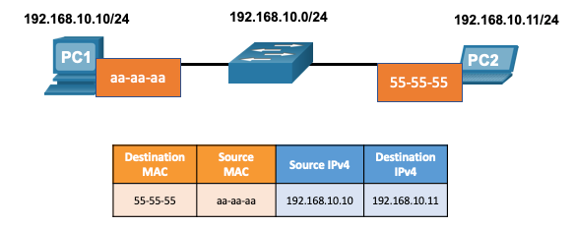
Adresses MAC et IP Destination sur le même réseau
Deux adresses primaires sont attribuées à un appareil sur un réseau local Ethernet :
Adresse physique de couche 2 (l'adresse MAC) - Utilisée pour les communications de NIC à NIC sur le même réseau Ethernet.
Adresse logique de couche 3 (l'adresse IP) - Utilisée pour envoyer le paquet de l'appareil source à l'appareil de destination.
Les adresses de couche 2 sont utilisées pour livrer des trames d'un NIC à un autre NIC sur le même réseau. Si l'adresse IP de destination appartient au même réseau, l'adresse MAC de destination est celle du périphérique de destination.
Notes:
9 - Résolution d'adresse
9.1 — MAC et IP
9.1.1 – Destination sur le même réseau

Slide 13
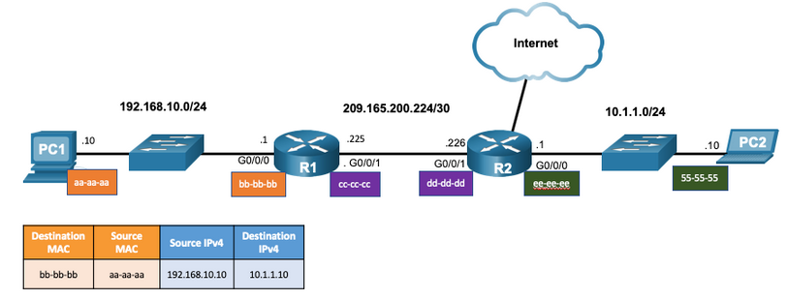
Adresses MAC et IP Destination sur un réseau distant
Lorsque l'adresse IP de destination se trouve sur un réseau distant, l'adresse MAC de destination est celle de la passerelle par défaut.
ICMPv6 est utilisé par IPv6 pour associer l'adresse IPv6 d'un périphérique à l'adresse MAC de la carte réseau du périphérique.
ICMPv6 est utilisé par IPv6 pour associer l'adresse IPv6 d'un périphérique à l'adresse MAC de la carte réseau du périphérique.
Notes:
9 - Résolution d'adresse
9.1 - MAC et IP
9.1.2 - Destination sur un réseau distant

Slide 14
MAC et IP Packet Tracer– Identification des adresses MAC et IP
Dans ce Packet Tracer, vous aborderez les points suivants :
Collecter les informations du PDU pour la communication sur les réseaux locaux
Collecter des informations sur les PDU pour la communication réseau à distance
Notes:
9 - Résolution d'adresse
9.1 - MAC et IP
9.1.3 - Identification des adresses MAC et IP par Packet Tracer
9.1.4 — Vérifiez votre compréhension — MAC et IP

Slide 15
9.2 — ARP
Notes:
9 - Résolution d'adresse
9.2 — ARP

Slide 16
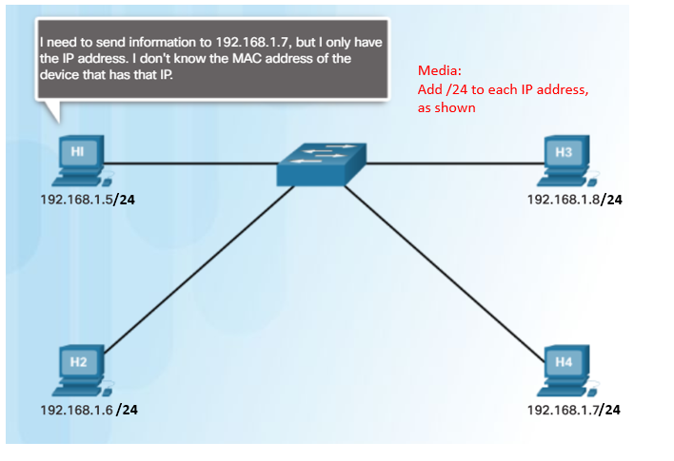
ARP ARP Présentation
Un périphérique utilise ARP pour déterminer l'adresse MAC de destination d'un périphérique local lorsqu'il connaît son adresse IPv4.
Le protocole ARP assure deux fonctions principales :
la résolution des adresses IPv4 en adresses MAC ;
Maintien d'un tableau ARP des mappages d'adresses IPv4 à MAC
Notes:
9 - Résolution d'adresse
9.2 — ARP
9.2.1 - Aperçu de l'ARP

Slide 17
ARP Fonctions du protocole ARP
Pour envoyer une trame, un appareil cherchera dans sa table ARP une adresse IPv4 de destination et une adresse MAC correspondante.
Si l'adresse IPv4 de destination du paquet se trouve sur le même réseau, l'appareil recherchera l'adresse IPv4 de destination dans la table ARP.
Si l'adresse IPv4 de destination se trouve sur un réseau différent, l'appareil cherchera dans la table ARP l'adresse IPv4 de la passerelle par défaut.
Si le périphérique localise l'adresse IPv4, l'adresse MAC correspondante est utilisée comme adresse MAC de destination dans la trame.
Si aucune entrée de table ARP n'est trouvée, l'appareil envoie alors une demande ARP.
Notes:
9 - Résolution d'adresse
9.2 — ARP
9.2.2 - Fonctions du protocole ARP

Slide 18
Vidéo ARP - Requête ARP
Cette vidéo couvrira une requête ARP pour une adresse MAC.
Notes:
9 - Résolution d'adresse
9.2 — ARP
9.2.3 — Vidéo - Requête ARP

Slide 19
Vidéo ARP - Opération ARP - Réponse ARP
Cette vidéo couvrira une réponse ARP en réponse à une requête ARP.
Notes:
9 - Résolution d'adresse
9.2 — ARP
9.2.4 – Vidéo ARP - Opération ARP - Réponse ARP

Slide 20
Vidéo ARP – Rôle d'ARP dans les communications à distance
Cette vidéo couvrira comment une requête ARP fournira à un hôte l'adresse MAC de la passerelle par défaut.
Notes:
9 - Résolution d'adresse
9.2 — ARP
9.2.5 – Vidéo ARP – Rôle d'ARP dans les communications à distance

Slide 21
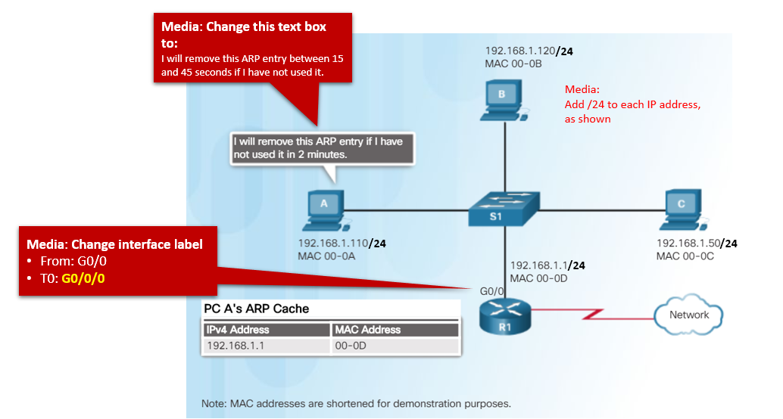
ARP Suppression des entrées d'une table ARP
Les entrées de la table ARP ne sont pas permanentes et sont supprimées lorsqu'une minuterie de cache ARP expire après une période spécifiée.
Cette période varie en fonction du système d'exploitation du périphérique.
Les entrées de table ARP peuvent également être supprimées manuellement par l'administrateur.
Notes:
9 - Résolution d'adresse
9.2 — ARP
9.2.6 - Suppression des entrées d'une table ARP

Slide 22
ARP Tables ARP sur les périphériques réseau
La commande show ip arp affiche le tableau ARP sur un routeur Cisco.
La commande arp —a affiche la table ARP sur un PC Windows 10.
R1# show ip arp
Protocol Address Age (min) Hardware Addr Type Interface
Internet 192.168.10.1 - a0e0.af0d.e140 ARPA GigabiteThernet0/0/0
C:\Users\PC > arp -a
Interface : 192.168.1.124 — 0x10
Adresse Internet Type d'adresse physique
192.168.1.1 c8-d7-19-cc-a0-86 dynamique
192.168.1.101 08-3e-0c-f5-f7-77 dynamique
Notes:
9 - Résolution d'adresse
9.2 — ARP
9.2.7 – Tables ARP sur les périphériques réseau

Slide 23
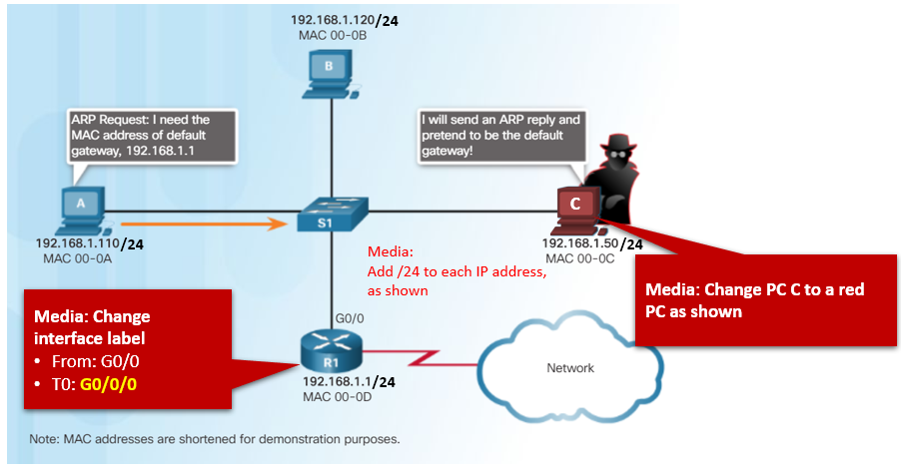
ARP Problèmes ARP - Diffusion de l'ARP et usurpation d'identité de l'ARP
Les requêtes ARP sont reçues et traitées par chaque appareil du réseau local.
Les diffusions ARP excessives peuvent entraîner une réduction des performances.
Les réponses ARP peuvent être usurpées par un acteur de menace pour effectuer une attaque ARP par empoisonnement ARP.
Les commutateurs de niveau entreprise incluent des techniques d'atténuation pour se protéger contre les attaques ARP.
Notes:
9 - Résolution d'adresse
9.2 — ARP
9.2.8 — Problèmes ARP — Diffusion de l'ARP et usurpation d'identité de l'ARP

Slide 24
ARP Packet Tracer – Examiner le tableau ARP
Dans ce Packet Tracer, vous aborderez les points suivants :
Examiner une requête ARP
Analyser la table d'adresses MAC du commutateur
Examiner le processus ARP dans les communications distantes
Notes:
9 - Résolution d'adresse
9.2 — ARP
9.2.9 – Packet Tracer - Examiner le tableau ARP
9.2.10 – Vérifiez votre compréhension - ARP

Slide 25
9.3 NDP
Notes:
9 - Résolution d'adresse
9.3 Câblage en cuivre

Slide 26
Vidéo de Découverte de voisins IPv6 — Découverte de voisins IPv6
Cette vidéo expliquera le processus de résolution d'adresses par IPv6 en utilisant les messages de sollicitation et de publicité des voisins ICMPv6.
Notes:
9 - Résolution d'adresse
9.3 – Découverte de voisins IPv6
9.3.1 - Vidéo - Découverte de voisins IPv6

Slide 27
Découverte de voisins IPv6 Messages de découverte de voisins
Le protocole IPv6 Neighbor Discovery (ND) fournit:
Résolution d'adresse
Détection de routeur
Services de redirection
Les messages ICMPv6 de sollicitation de voisins (NS) et de publicité de voisins (NA) sont utilisés pour les messages de dispositif à dispositif tels que la résolution d'adresse.
Les messages ICMTPv6 de sollicitation de routeur (RS) et de publicité de routeur (RA) sont utilisés pour la messagerie entre les appareils et les routeurs pour la découverte de routeurs.
Les messages de redirection ICMPv6 sont utilisés par les routeurs pour une meilleure sélection de saut suivant.
Notes:
9 - Résolution d'adresse
9.3 – Découverte de voisins IPv6
9.3.2 — Messages de découverte de voisins IPv6

Slide 28
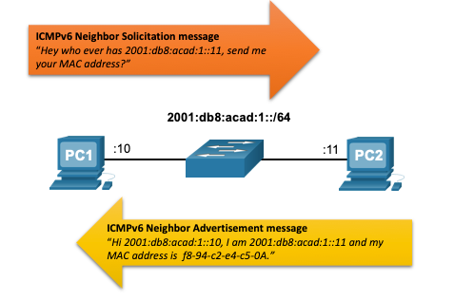
Découverte de voisins IPv6 Découverte de voisins IPv6 — Résolution d'adresses
Les périphériques IPv6 utilisent ND pour résoudre l'adresse MAC d'une adresse IPv6 connue.
Les messages de sollicitation de voisin ICMPv6 sont envoyés à l'aide d'adresses de multidiffusion Ethernet et IPv6 spéciales.
Notes:
9 - Résolution d'adresse
9.3 – Découverte de voisins IPv6
9.3.3 — Découverte de voisins IPv6 — Résolution d'adresses

Slide 29
Découverte de voisins IPv6 Packet Tracer –Découverte de voisins IPv6
Dans ce Packet Tracer, vous aborderez les points suivants :
Partie 1: Réseau local de détection de voisin IPv6 (ND)
Partie 2 : Réseau distant de découverte des voisins IPv6
Notes:
9 - Résolution d'adresse
9.3 – Découverte de voisins IPv6
9.3.4 — Traceur de paquets — Découverte de voisins IPv6
9.3.5 — Vérifiez votre compréhension — Découverte des voisins

Slide 30
9.4 Module pratique et questionnaire
Notes:
9 - Résolution d'adresse
9.4 Module pratique et questionnaire

Slide 31
Module Pratique et Questionnaire Qu'est-ce que j'ai appris dans ce module?
Les adresses physiques de couche 2 (c'est-à-dire les adresses MAC Ethernet) sont utilisées pour acheminer la trame de liaison de données avec le paquet IP encapsulé d'une carte réseau à une autre carte réseau sur le même réseau.
Si l'adresse IP de destination appartient au même réseau, l'adresse MAC de destination est celle du périphérique de destination.
Lorsque l'adresse IP de destination (IPv4 ou IPv6) se trouve sur un réseau distant, l'adresse MAC de destination sera l'adresse de la passerelle par défaut de l'hôte (c'est-à-dire l'interface du routeur).
Un périphérique IPv4 utilise ARP pour déterminer l'adresse MAC de destination d'un périphérique local lorsqu'il connaît son adresse IPv4.
ARP fournit deux fonctions de base: résoudre les adresses IPv4 en adresses MAC et maintenir une table de mappages d'adresses IPv4 vers MAC.
Une fois la réponse ARP reçue, le périphérique ajoute l'adresse IPv4 et l'adresse MAC correspondante dans sa table ARP.
Pour chaque périphérique, un compteur de cache ARP supprime les entrées ARP qui n’ont pas été utilisées pendant une période donnée.
IPv6 n'utilise pas ARP, il utilise le protocole ND pour résoudre les adresses MAC.
Un périphérique IPv6 utilise ICMPv6 ND pour déterminer l'adresse MAC de destination d'un périphérique local lorsqu'il connaît son adresse IPv6.
Notes:
9 - Résolution d'adresse
9.4 – Module pratique et questionnaire
9.4.1 – Qu'est-ce que j'ai appris dans ce module?
9.4.2 — Module Questionnaire — Résolution des adresses

Slide 32
Module 9: Address Resolution New Terms and Commands
Address Resolution Protocol (ARP) ARP table show ip arp arpr -a ICMPv6 Neighbor Discovery protocol (ND) ICMPv6 Neighbor Solicitation (NS) message ICMPv6 Neighbor Advertisement (NA) message ICMPv6 Router Solicitation (RS) message ICMPv6 Router Advertisement (RA) message ICMPv6 Redirect Message

